Slide 1
Strategisk plan för Södra skärgården
Hantering KF-uppdraget under 2022
Karin Vilhelmson, stadsbyggnadskontoret
Sara Bronstring, trafikkontoret

Slide 2
Syfte med presentationen
Informera om: hur stadsbyggnadskontoret och trafikkontoret hanterar uppdraget under 2022, samt ge Ö-dialogens representanter möjlighet till inspel inför eventuella framtida fördjupningar

Slide 3
Uppdraget från kommunfullmäktige
Byggnadsnämnden får i uppdrag att, tillsammans med berörda nämnder, ta fram en strategisk plan för södra skärgården
”Försvarsmakten, som återinrättat ett amfibieregemente i Göteborg, vill att skärgården ska vara levande och utvecklas inom ramen för totalförsvaret.”
”… för att kunna bevara en levande skärgård /…/ behövs planändringar /…/ för att exempelvis möjliggöra klassisk skärgårdsarkitektur med förhöjda väggliv och kupor /…/ Vad gäller nybyggnation resulterade ett större planarbete på Brännö i två mindre detaljplanarbeten, vilket kan tjäna som ett exempel i detta arbete.”
Länk: Göteborgs Stads Budget 2021 och flerårsplaner 2022-2023 (goteborg.se)sidan 42

Slide 4
Uppdraget från kommunfullmäktige
En del av uppdraget går till trafiknämnden
”Den strategiska planen för skärgårdens framtida utveckling ska inbegripa utökad kollektivtrafik i form av tätare turer, bättre arbets- och studiependlingsmöjligheter från skärgården in till centrala Göteborg, tvärförbindelser mellan öarna och förutsättningar för utökad samhällsservice. Den strategiska planen ska också inbegripa utökade pendelparkeringsmöjligheter på fastlandet för skärgårdsboende och transportmöjligheter för gods.”
Länk: Göteborgs Stads Budget 2021 och flerårsplaner 2022-2023 (goteborg.se)– sid 132

Slide 5
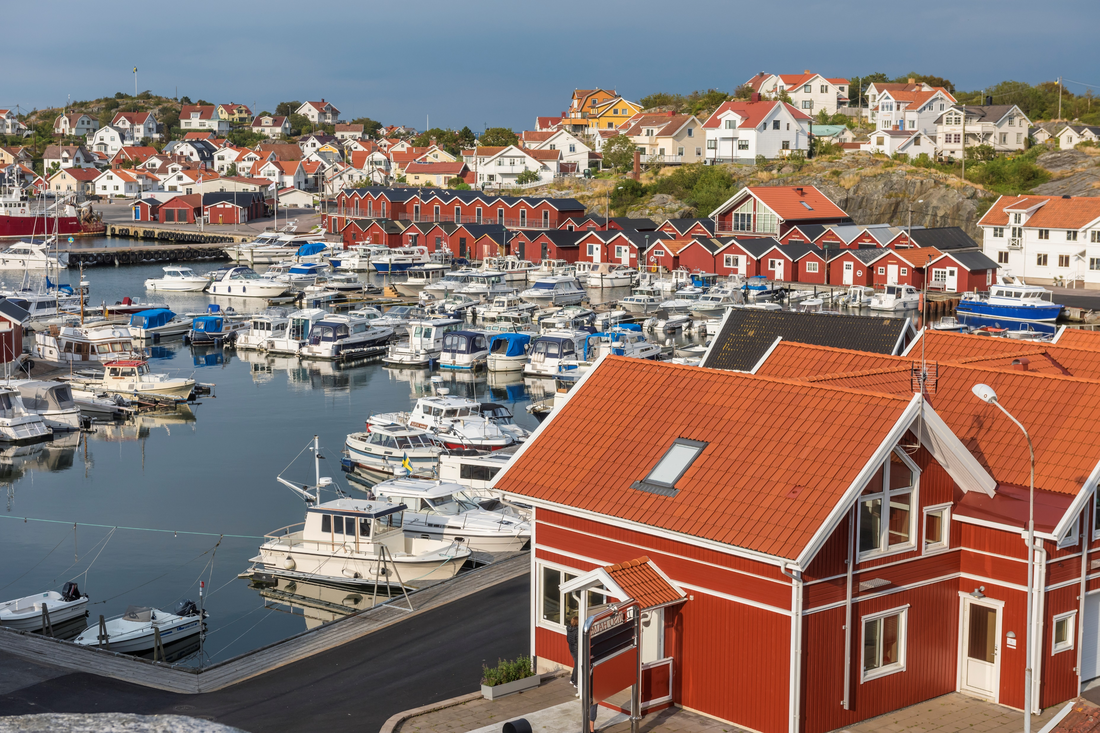
Hur ta oss an uppdraget i år?
Stort uppdrag med många komplexa frågor
Det finns nyligen avslutade och pågående utredningar inom flera frågor som rör Södra skärgården
Finns behov av att sammanfatta kunskapsläget och identifiera behov av fördjupningar
Donsö. Foto: Steampipe production

Slide 6
Leverans under 2022
Strategiskt PM som underlag till en strategisk plan
Sammanfattar kunskapsläget och ger förslag framåt
PM kan ge inspel till politiska beslut
Innehåll:
Planeringsförutsättningar, identifierade utmaningar och behov
Vissa utmaningar är redan hanterade på strategisk nivå
Ge förslag på hantering inför politiska beslut om följduppdrag
Kan vara allt ifrån enskilda uppdrag till att ta fram en fördjupad översiktsplan – det vet vi inte på förhand

Slide 7
Tidplan 2022
Byggnadsnämnden 13 december - beslutspunkt
Trafiknämnden 15 december – informationspunkt
2023 - Fortsatt arbete med följduppdrag utifrån beslut från politiken, fortsatt dialog möjlig

Slide 8
Tidigare utredningar
Översiktsplan antagen våren 2022 PM Kompletterande angöring för skärgårdstrafiken Planeringsnivåer för kustzonen
PM Hantering av buller från militärövningsområdet
TPUSS och TPULS
KF-uppdrag till BN, TN, P-bolaget och Grefab – förbättra parkerings- och trafiksituationen på Saltholmen/Långedrag

Slide 9
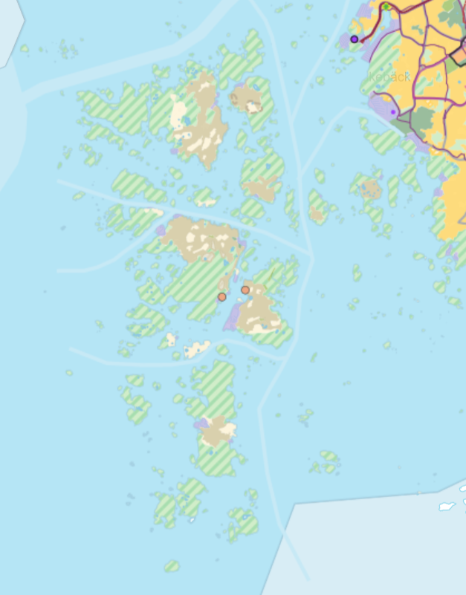
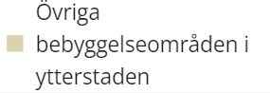
Översiktsplan för Göteborg
Rekommendationer för södra skärgården
Främja en levande skärgård med en livskraftig och god befolkningsutveckling samt goda förutsättningar att bo, verka och besöka öarna.
Skärgården ska varsamt kunna kompletteras med ny bebyggelse för ökad blandning av bostadsformer, verksamheter och samhällsservice.
Säkra samhällsviktiga hamnar mot översvämning vid höga havsnivåer. Skärgårdstrafikens hamnar berörs särskilt.
Utveckla befintliga hamnar med fler funktioner; såväl skärgårdstrafikens hamnar, småbåtshamnar och gästhamnar som gods- och fiskehamnar.
Avlasta Saltholmen genom utökad skärgårdstrafik till fler angöringsplatser på fastlandet. Utveckla mobilitetstjänster för skärgårdens befolkning samt utöka skärgårdstrafiken mellan öarna.
Värna och utveckla natur-, kulturmiljö- och landskapsbildsvärden.
Del av markanvändningskarta - översiktsplan för Göteborg.

Slide 10
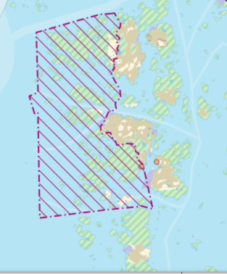
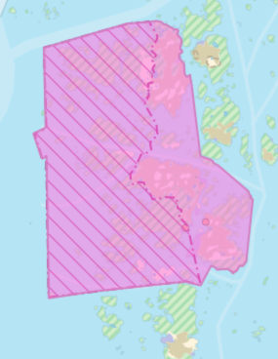
Riksintresse totalförsvaret
Försvarsmaktens förtydligande av riksintressets gräns
Öster om gränsen fortsatt restriktiva
Väster om gränsen – mindre restriktiva. Försvarsmakten ska alltid samrådas.
Påverkansområde buller – knäckfråga i detaljplaner
Påverkansområde buller – pågår arbete med bedömning av hälsoaspekten utifrån ett helhetsperspektiv, som underlag i detaljplanprocessen
Förtydligande av gräns totalförsvaret
Påverkansområde buller från totalförsvaret

Slide 11
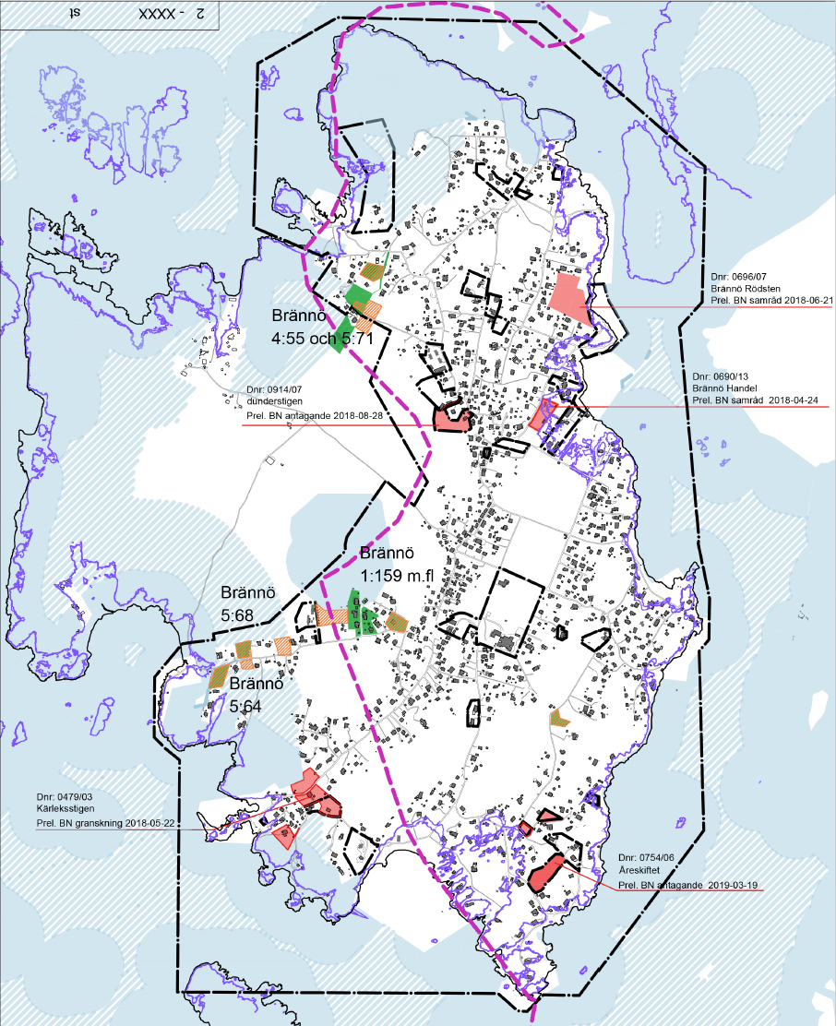
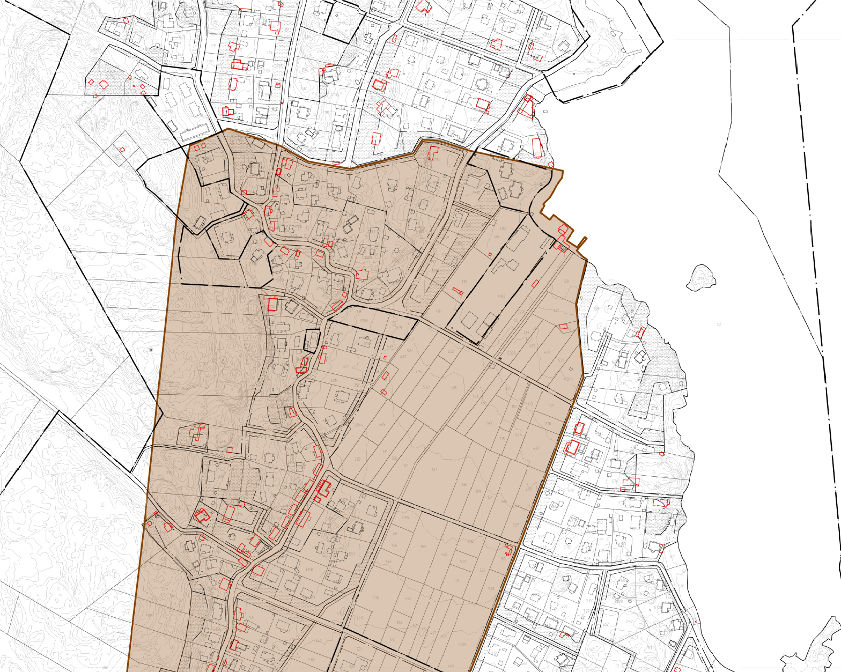
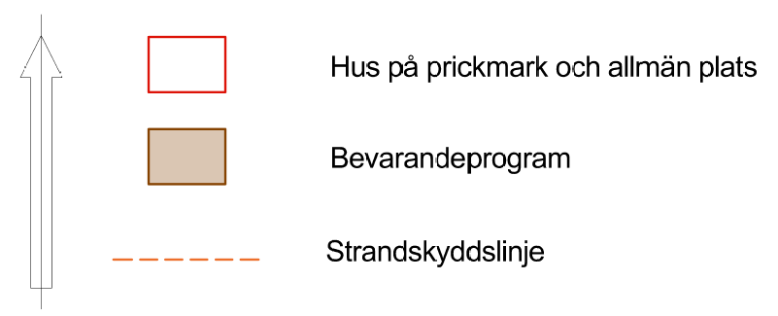
Tidigare uppdrag - avbrutet
Uppdrag ifrån SDN Södra Skärgården att ändra maximal byggnadsarea ifrån 120 kvm till 150 kvm inom Brännö byggnadsplan
Avbröts år 2018 bland annat på grund av:
Delar ligger för lågt med hänsyn till översvämningsrisker
Lämplighet i förhållande till kulturmiljö
Strandskydd återinträder vid framtagande av ny detaljplan
Flertalet byggrätter på prickmark och allmän plats = ej planenliga
Planområdesgräns Besked om att ingå i DP
Strandskyddat område Pågående planarbeten
Utvidgat strandskydd Riksintresse totalförsvaret
Utbyggnadsområde Översvämningsnivåer 2.9-3.4m
enligt FÖP

Slide 12
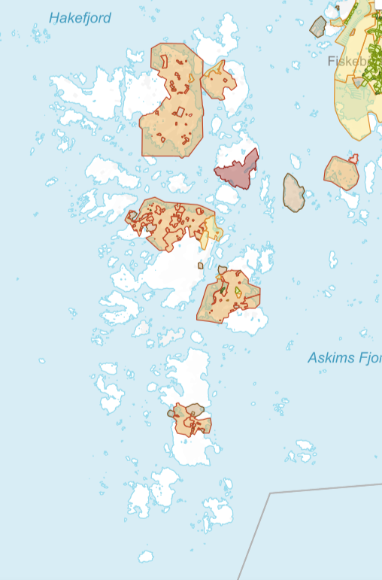
Äldre byggnadsplaner
Äldre byggnadsplaner från 1950-talet för stora delar av Asperö, Brännö, Styrsö, Donsö, Vrångö.
Enkel planändring bedöms ej vara möjligt
Ny detaljplan eller områdesbestämmelser krävs
Hantering 2022:
Ge förslag på följduppdrag för politiken att ta beslut om:
Identifiera områden som är mer lämpliga att starta ny detaljplan (utifrån knäckfrågor som strandskydd, översvämningsrisk och planenliga byggrätter)
Synliggöra konsekvenser av en eventuell ny detaljplanläggning.
Synliggöra tid och kostnad kontra utfall

Slide 13
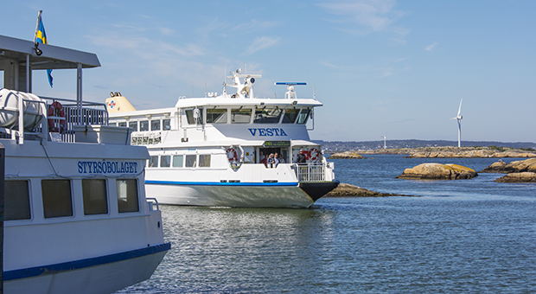
Trafikkontorets del i uppdraget
Utökad kollektivtrafik i form av tätare turer
Mandat ligger hos Västtrafik – staden spelar årligen in önskemål i Trafikplan.
Västtrafik tar nu fram en förstudie för upphandling av trafik i södra skärgården.
I och med förstudien föreslås ny tidtabell samt bättre res- och bytesmöjligheter mellan öarna.
Bättre arbets- och studiependlingsmöjligheter från skärgården till centrala Gbg
Ingår i Västtrafiks förstudie
Utbyggnad av pendelcykelstråk mellan Stigberget - Saltholmen
Bild: Styrsöbolaget

Slide 14
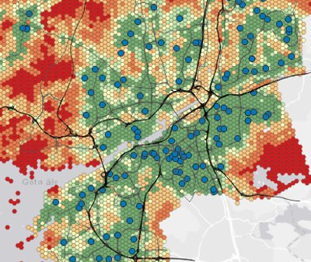
Trafikkontorets del i uppdraget, forts.
Tvärförbindelser mellan öarna
Fasta tvärförbindelser har avstyrkts av staden i omgångar, senast 2013.
Färjan som en typ av tvärförbindelse som i och med Västtrafik förstudie kommer erbjuda fler resmöjligheter inom Skärgården.
Förslag på linbana mellan öarna och fastlandet utredd i T-PULS, 2017.
Förutsättningar för utökad samhällsservice
Genom nya ”Tillgänglighetsverktyget” ta fram hur pass tillgängliga vissa utvalda målpunkter är inom södra skärgården.
Utifrån resultatet beskriva hur öarna kan kompletteras med samhällsservice.
Bild: Utsnitt från tillgänglighetsverktyget

Slide 15
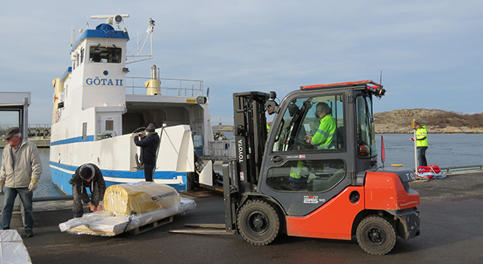
Trafikkontorets del i uppdraget, forts.
Utökade pendelparkeringsmöjligheter på fastlandet
Göteborgs Stads Parkering AB har arbetat med parkeringsfrågan vid Saltholmen/Långedrag – dock ej specifikt pendelparkering
Transportmöjligheter för gods
Pågående arbete om förslag till ny taxa för frakttrafiken i södra skärgården
Pågående arbete med godsplan för näringslivets transporter i Göteborgsregionen
Bild: Styrsöbolaget

Slide 16
Fler utmaningar och behov
Utmaning | Behov | Möjlig hantering
Åldrande befolkning, locka barnfamiljer | Öka underlag till förskola/skola, service och kollektivtrafik | Både fysisk planering och budgetfråga Möjliggöra flyttkedjor genom att komplettera m andra boendeformer
Attraktivt besöksmål för turister | Behov som offentliga toaletter, strandstädning, ökad kapacitet i båttrafiken sommartid | Budgetfråga, behov av kontinuitet Dialog och samverkan viktig, en part är Västtrafik
Efterfrågan småbåtsplatser, Restaurering av ålgräsängar, Marina näringar Havsbaserad energiproduktion | Behov av kartläggning och avvägning | Fördjupningar i dessa frågor utifrån prioritering av politiken Kan hanteras i större uppdrag (t.ex. en fördjupad översiktsplan) eller genom enskilda utredningar
”Varsam komplettering” – behov av underlag för kulturmiljö och landskapsbild likaså Klassisk skärgårdsarkitektur | Behov av kartläggning, avvägning och definition | Kan hanteras i detaljplanprocess Eller kan hanteras i övergripande följduppdrag (t.ex. en fördjupad översiktsplan)

Slide 17
Frågor och inspel från er
Är det någon utmaning, behov, knäckfråga ni vill spela in?
Andra viktiga medskick till fortsatt process?

Slide 18
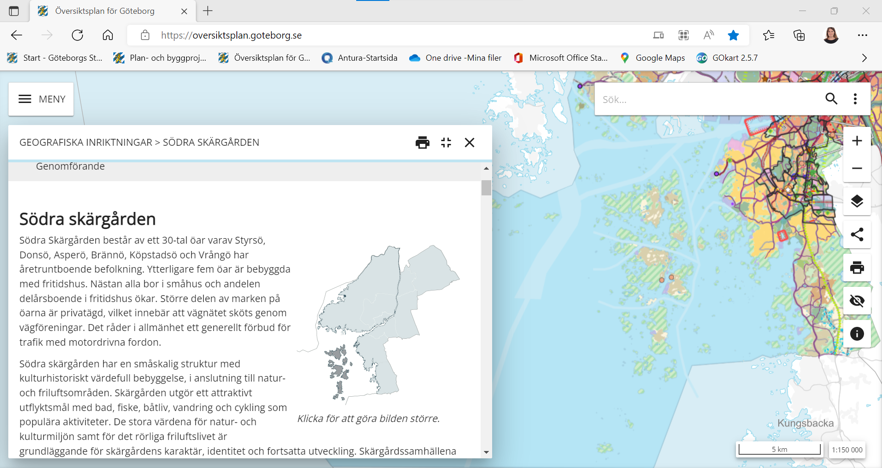
Länk: Översiktsplan för Göteborg (goteborg.se)

Slide 19
Kontakt
TACK!
Karin Vilhelmson
karin.vilhelmson@sbk.goteborg.se
Stadsbyggnadskontoret, Göteborgs Stad
Sara Bronstring
sara.bronstring@tk.goteborg.se
Trafikkontoret, Göteborgs Stad

